Slide 1
TensorFlow圖像辨識
學生：0524829 蔡博鈞
0524823 唐牧民
Notes:
各位同學老師大家好
我們是第四組
組員有蔡博鈞、唐牧民
我們要報告的主題是TensorFlow圖像辨識

Slide 2
TensorFlow簡介
神經網路的計算機系統
名字來源於這類神經網絡對多維數組執行的操作。
支援多個CPU和GPU（和可選的CUDA擴展）
是Google Brain的第二代機器學習系統
僅支援64位元系統的Linux,macOS或Windows桌面或伺服器系統，包括Android和iOS。
Notes:
甚麼是TensorFlow
TensorFlow是一種神經網路的計算機系統
名字來源於這類神經網絡對多維數組執行的操作。
支援多個CPU和GPU（和可選的CUDA擴展）
是Google Brain的第二代機器學習系統
僅支援64位元系統的Linux或macOS桌面或伺服器系統，包括Android和iOS。

Slide 3
實作一- TensorFlow數字辨識
程式語言：Python
使用工具：Jupyter
系統環境：Windows7x64
資料集：MNIST資料集
五萬五千筆訓練資料
一萬筆測試資料
Notes:
使用的工具是python中的Jupyter
操作環境是win7x64
我們實作TensorFlow數字辨識
採 用用MNIST資料集
MNIST有五萬五千筆訓練資料進行1萬筆的資料測試

Slide 4
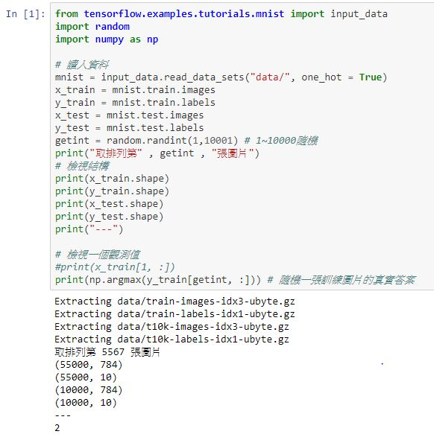
Notes:
首先，先匯入tensorflow.examples.tutorials.mnist的模組
讀入Mnist的資料集，隨機抽取一張圖片的真實答案
從print結果可以看到 我們的訓練資料擁有55000筆
這個784指一張圖片有28*28的像素
我們讓python隨機挑選一個數值並將結果存入getint
這次的挑選結果是隨機選重第5567張的圖片
文字我們將它印出數值2

Slide 5
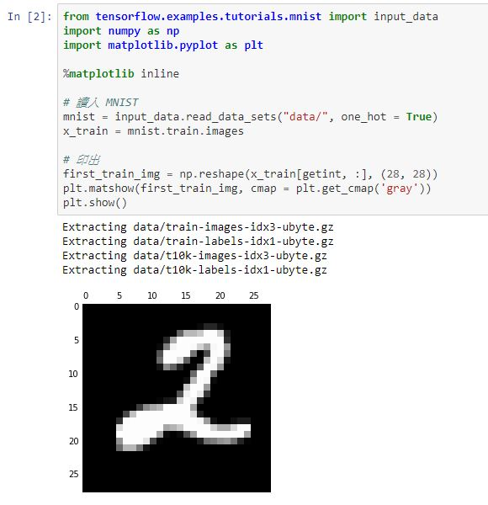
Notes:
接下來我們要對訓練資料做個驗證
一樣我們先匯入tensorflow.examples.tutorials.mnist的模組
然後讀入MNIST資料集
並且印出剛剛我們讓系統隨機挑選的getint的數值
一樣從圖片印出來的數值是2

Slide 6
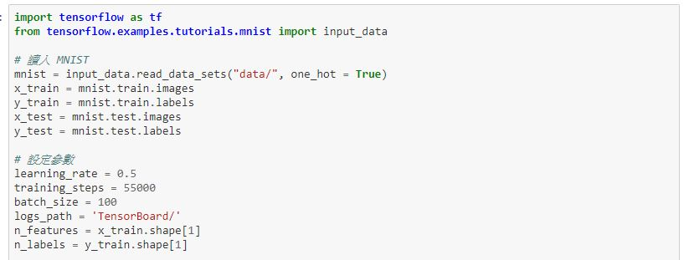
Notes:
learning rate，就是模型學習訓練集的速度，或者是模型被訓練的速度。
learning rate越大，訓練得越快；越小則，越慢。我們設定為0.5
然後我們設定55000個資料下去訓練

Slide 7
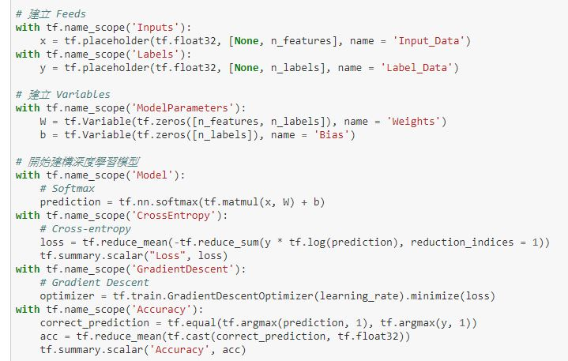
Notes:
這部分參考網路上的深度學習公式

Slide 8
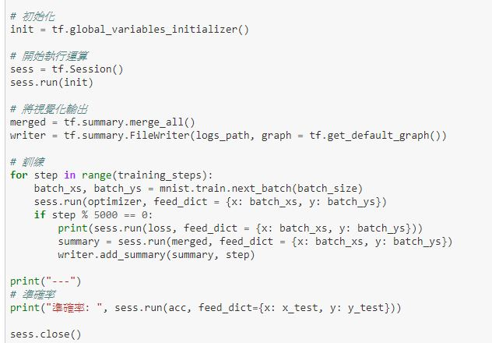
Notes:
訓練過程中，每5000筆就print出來
過程中有11次

Slide 9
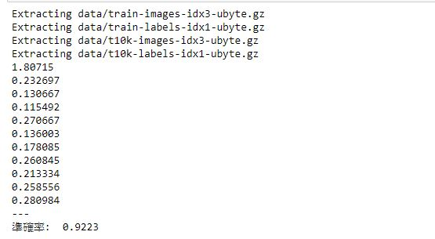
Notes:
最後結果，準確率達0.92

Slide 10
實作二- TensorFlow圖像辨識
程式語言：C#
使用工具：Visual Studio 2017
系統環境：Windows7x64
參考： https://github.com/migueldeicaza/TensorFlowSharp
資料集： http://www.ivsky.com/tupian/dongwutupian/

Slide 11
介紹TensorFlowSharp
基於.NET平台開發
將C的API當作強型別的C# API使用
強型別：強型別的語言遇到函式引數型別和實際叫用型別不符合的情況經常會直接出錯或者編譯失敗。
同時支援C#、F#

Slide 12
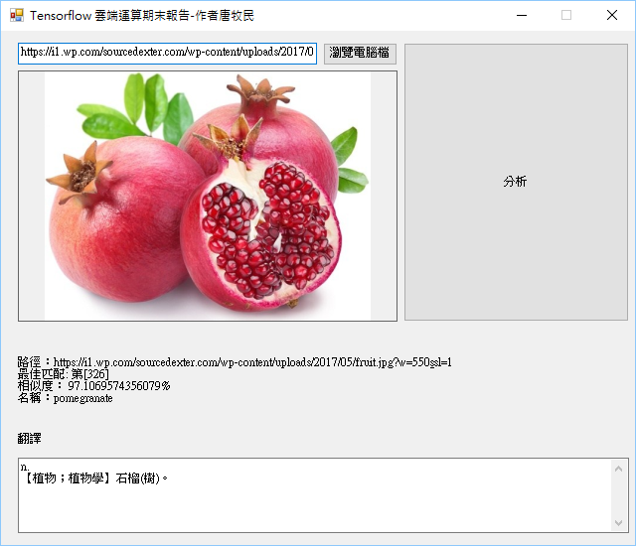
程式介面
基於TensorFlowSharp的範例我們這組開發了介面化分析圖像程式
Notes:
因為分析圖形化的需求所以我們採用TensorFlowSharp的範例下去改良
將原本無圖形介面化的TensorFlowSharp設計一個視窗介面程式
我們還加入其他功能

Slide 13
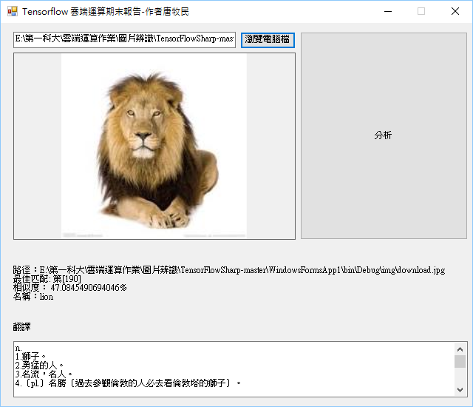
功能
支援網址http和https分析圖片、本機路徑檔案、網頁base64編碼圖
批次路徑分析圖片
可將批次預測並將結果輸出
Notes:
可以即時秀出分析中的圖片
並將結果顯示在label上並即時撈取google或者ichacha的線上辭典的資料做即時翻譯

Slide 14
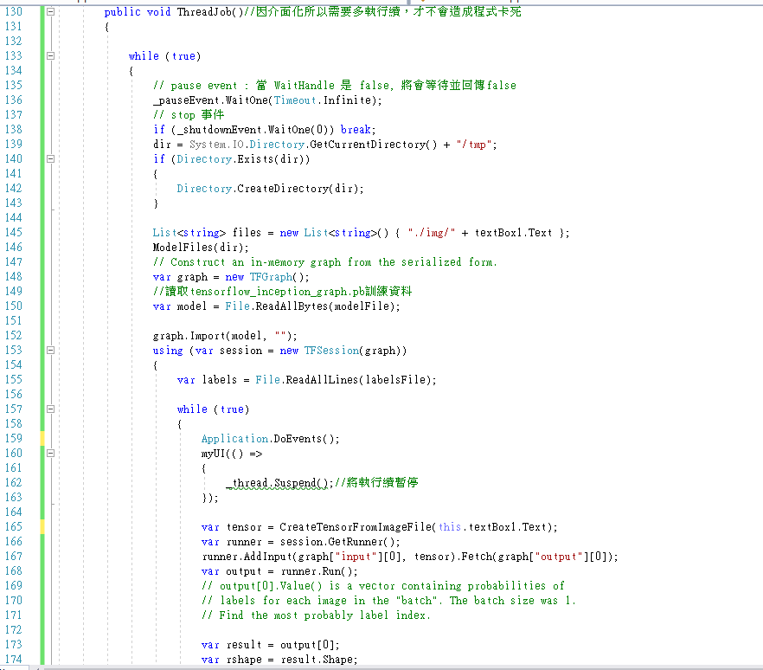
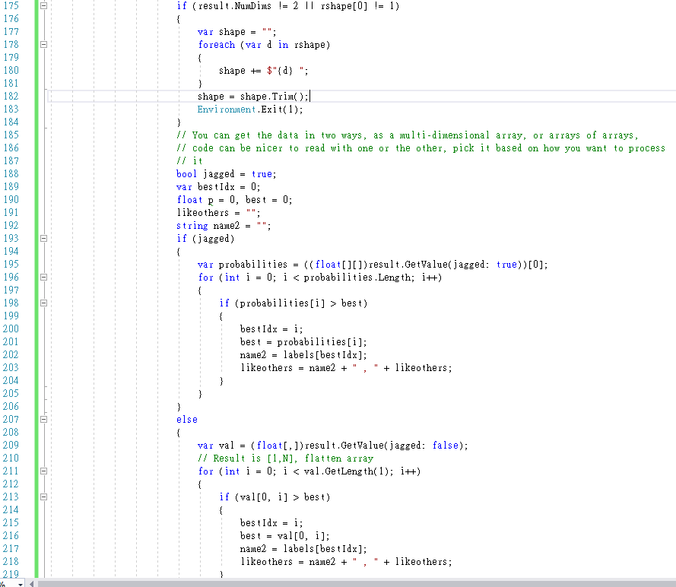
程式碼

Slide 15
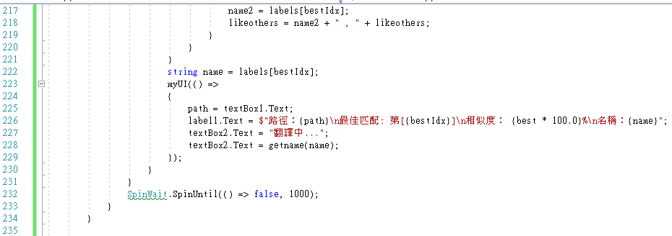
程式碼

Slide 16
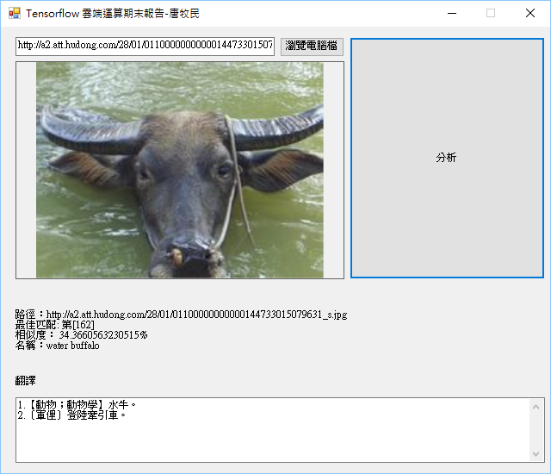
測試資料一
隨機將一張網路的水牛圖片連結做測試
http://a2.att.hudong.com/28/01/01100000000000144733015079631_s.jpg
Notes:
為了確認TensorFlow是否可以偵測準確的預測圖片中的動物
我們隨機的將google上的任意一個超連結圖片網址貼上我們的textbox輸入框
按下分析
TensorFlow精準了預測了圖片中的動物為水牛

Slide 17
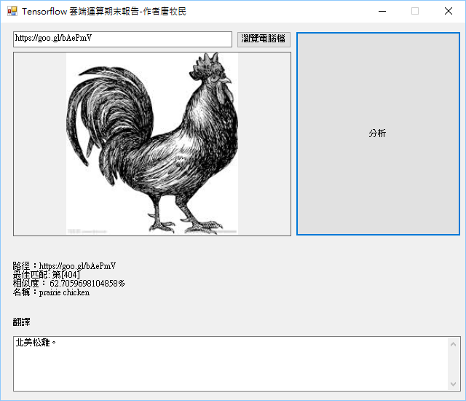
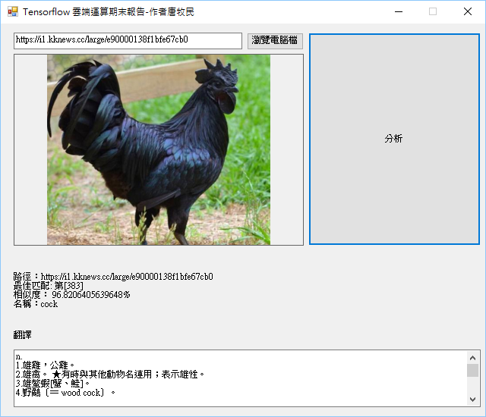
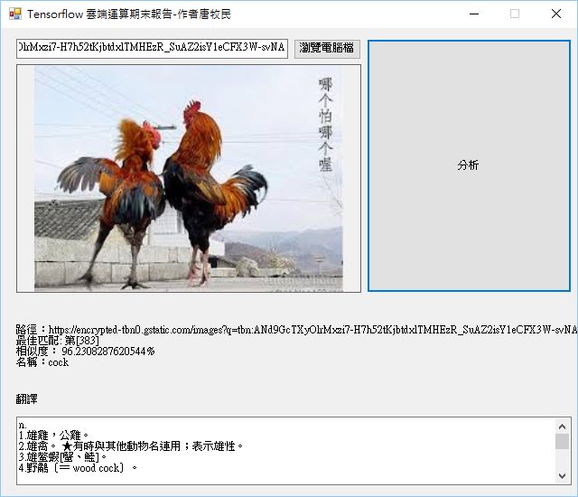
測試資料二
資料1：https://goo.gl/bAePmV
資料2：https://goo.gl/2YvNp4
資料3：https://goo.gl/Q1p87k
Notes:
為了確認TensorFlow的精準度我們挑了幾張更複雜的圖片來測試
發現測試後

Slide 18
測試資料三
網址：http://www.ivsky.com/tupian/dongwutupian/
Notes:
我隨便在網路找了一個網站一個網站
不過這個測試資料比較麻煩的是簡體的

Slide 19
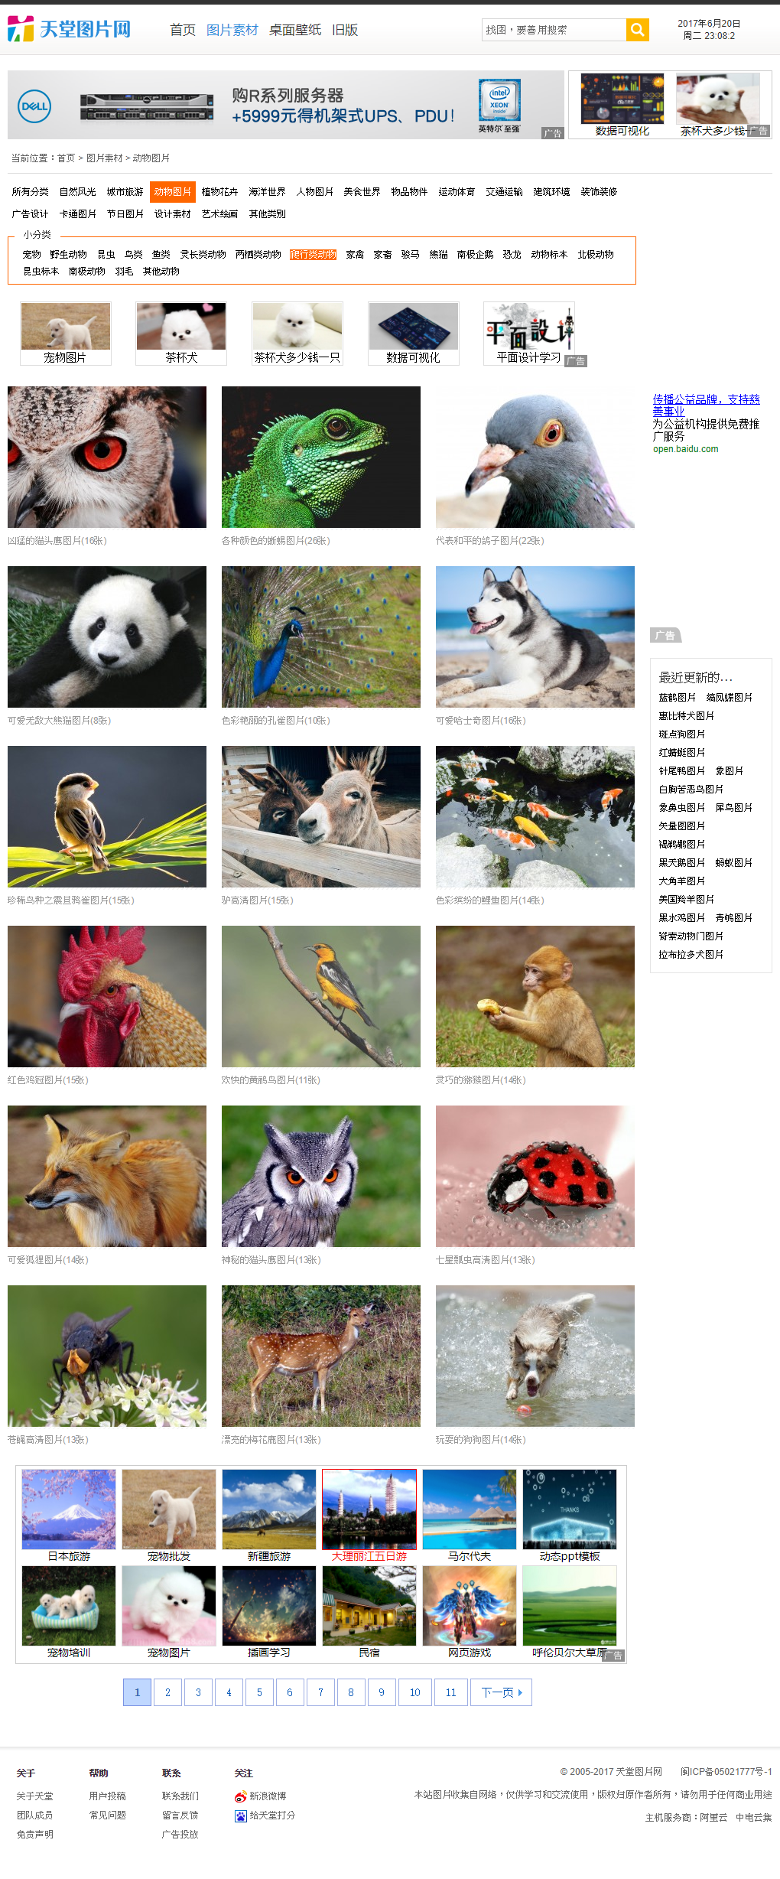
Notes:
網站示意圖

Slide 20
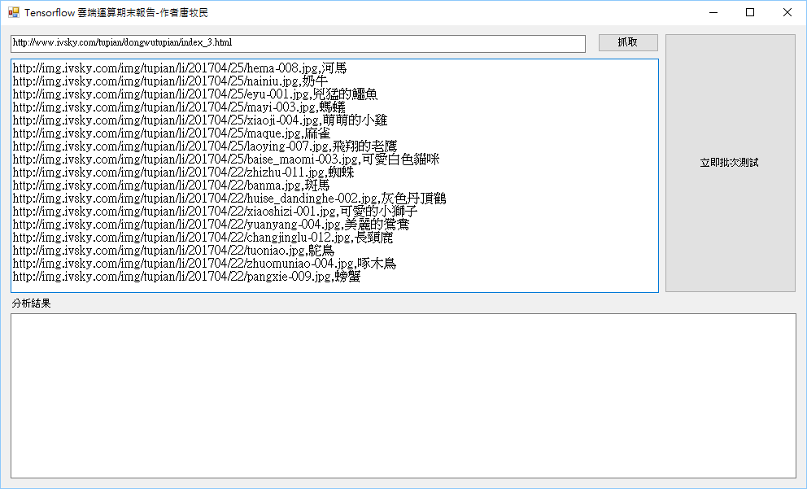
抓資料程式
Notes:
我另外寫了一隻程式去做抓取
並將簡體字轉成繁體
過濾多餘的文字
隨機挑了幾頁的資料做測試

Slide 21


Slide 22
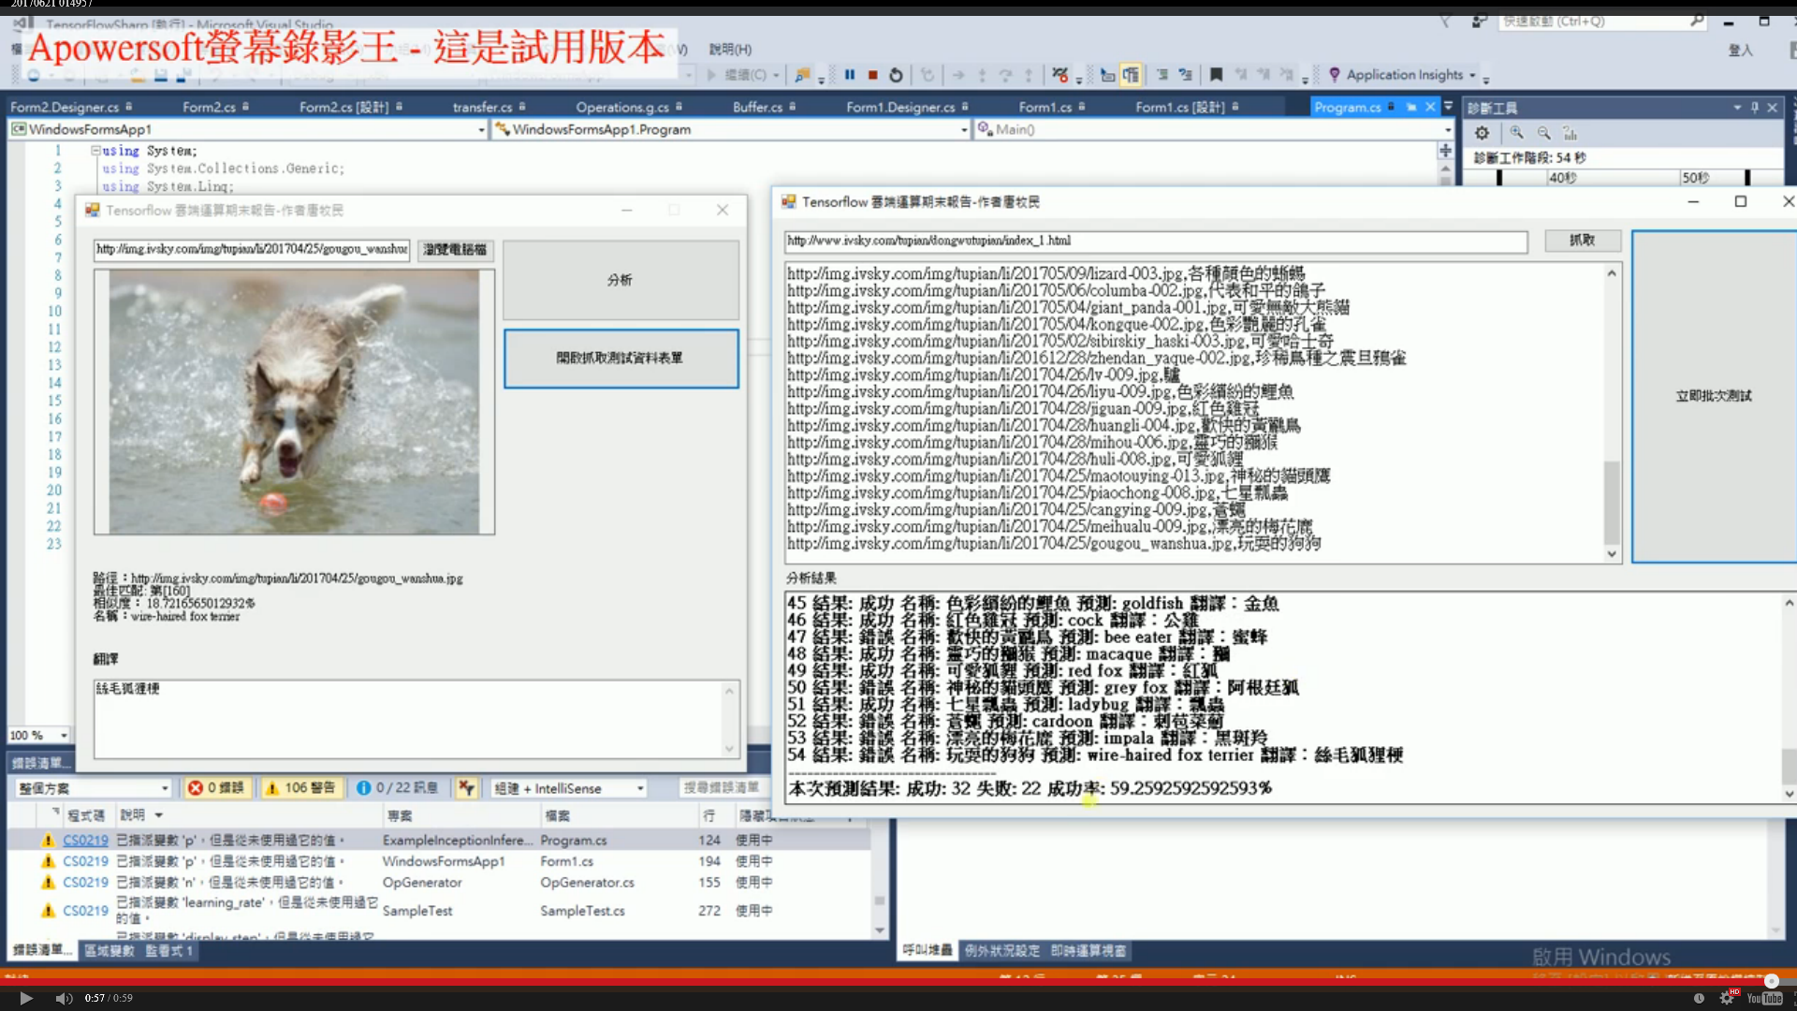

Slide 23
THANK YOU.

